Slide 1

HYPERMOBIILIN EHLERS-DANLOSIN OIREYHTYMÄN TUNNISTAMINEN
OPAS FYSIOTERAPEUTEILLE
Tiia Matila & Sofia Nuorala
2025
TAMK

Slide 2
SISÄLLYS
Lukijalle..................................................................................
Perustietoa hEDS:stä................................................................
Haastattelu..............................................................................
Havainnointi...........................................................................
Manuaalinen tutkiminen...........................................................
Mittaaminen............................................................................
Jatko-ohjaus...........................................................................
Materiaalit.............................................................................
3
4
5
6
8
9
12
13
2

Slide 3
LUKIJALLE
Tämä opas on suunnattu fysioterapeuteille ja alan opiskelijoille, jotka kohtaavat ammatissaan monenlaisia kuntoutujia erilaisine taustoineen. Usein esimerkiksi monet tuki- ja liikuntaelimistön vaivat voivat olla hyvinkin selkeitä ja nopeasti tunnistettavia, mutta toisinaan taustalla voi olla harvinaisempi tai vähemmän tunnettu syy. Yksi tällainen syy voi olla hypermobiili Ehlers-Danlosin oireyhtymä eli hEDS: perinnöllinen sidekudossairaus, joka voi jäädä täysin tunnistamatta tai sen oireet sekoittua virheellisesti muihin diagnooseihin.
Opinnäytetyön tuotoksena syntyneen oppaan tavoitteena on lisätä tietoisuutta hEDS:stä ja tarjota käytännönläheisiä keinoja sen varhaiseen tunnistamiseen fysioterapeutin vastaanottotyössä. Tarkoituksena ei ole antaa diagnoosia, vaan ohjata keskeisimpien oireiden tunnistamisessa, joiden perusteella kuntoutuja voidaan tarvittaessa ohjata jatkotutkimuksiin sekä vertaistuen pariin. Opas perustuu vuonna 2017 asetettuihin hEDS:n diagnostisiin kriteereihin. Kriteereihin on kuitenkin odotettavissa päivityksiä, ja tämänhetkisen tiedon mukaan uudet kriteerit julkaistaan vuonna 2026.
Oppaassa käsitellään fysioterapeuttisen tutkimisen eri osa-alueita ja niiden sisältöjä, joita fysioterapeutti voi tutkia epäillessään hEDS:ää. Kaikkia oppaassa käsiteltäviä tutkimisen osa-alueita ei ole tarkoitus toteuttaa yhdellä kertaa. Tutkimisessa tulee huomioida yksilöllisyys ja rasituksen taso, jotta kuntoutujalla on voimavaroja jatkaa sen jälkeen päiväänsä. Oppaan lopussa käsitellään kuntoutujan tarpeen mukaista jatko-ohjausta. Löydät oppaasta myös tutkimiseen liittyviä linkkejä sekä materiaaleja, joita voit hyödyntää tarvittaessa työsi rinnalla.
Toivomme, että opas toimii tukena käytännön työssä sekä herättää kiinnostuksen oppia lisää tästä usein tunnistamatta jääneestä, mutta fysioterapian kannalta merkityksellisestä perinnöllisestä sidekudossairaudesta. Haluamme kiittää opinnäytetyön yhteistyökumppaneita fysioterapeutti Hanna Markkulaa sekä Suomen Ehlers-Danlos -yhdistys ry:tä.
Täältä löydät ajantasaista tietoa hEDS:n diagnostisten kriteerien päivityksistä:
The Road to 2026
3

Slide 4
PERUSTIETOA HEDS:STÄ
Hypermobiili Ehlers-Danlosin oireyhtymä (hEDS) on yksi Ehlers-Danlosin oireyhtymän (EDS) kolmestatoista alatyypistä. Se on perinnöllinen sidekudossairaus, jonka tavanomaisiin oireisiin lukeutuvat muun muassa nivelten yliliikkuvuus, fatiikki sekä laaja-alaiset ja monimuotoiset kivut. HEDS:n vaikuttaessa koko kehoa ympäröivään sidekudokseen, oireet ovat usein hyvinkin moniulotteisia sekä useaan kehon elinjärjestelmään vaikuttavia. Tästä syystä perinnöllisen sidekudossairauden vaikutukset voivat ulottua sitä sairastavan jokaisen toimintakyvyn osa-alueelle.
HEDS:n diagnosointi perustuu tällä hetkellä kliiniseen oirekuvaan sekä vuoden 2017 diagnostisten kriteerien täyttymiseen, sillä vielä ei ole löydetty sairauden muodolle ominaista kollageenilöydöstä, jolla se voitaisiin selkeästi erottaa muista EDS:n alamuodoista. HEDS:n esiintyvyydeksi on arvioitu noin 1-5 / 10 000, mutta tarkkaa tietoa tästä ei ole, sillä sairautta on haastava tunnistaa ja diagnoosiviive on merkittävä.
HEDS:lle ei ole olemassa parantavaa hoitokeinoa. Hoito on ensisijaisesti konservatiivista sisältäen moniammattillisen asiantuntijatiimin tiivistä yhteistyötä. Erityisesti fysioterapeutin rooli tässä tiimissä on merkittävä muun muassa oireyhtymään liittyvien tuki- ja liikuntaelimiin kohdistuvien oireiden hoidossa. Kuntoutus on hEDS:n hoidon ensisijainen lähestymistapa.
4

Slide 5
HAASTATTELU
Selvitä seuraavat asiat muun haastattelun yhteydessä. Voit hyödyntää halutessasi oikealla olevaa tyhjää tilaa muistiinpanoille.
Akuuttia hoitoa vaativat oireet - Mm. pyörtyminen ilman ortostaattista intoleranssia, nopeasti etenevät neurologiset oireet, lisääntyneet suolen ja rakon toimintahäiriöt. | Jos viitteitä, ohjaa lääkäriin/päivystykseen!
Toistuvat ja/tai aiemmat nivelten sijoiltaanmenot
Yliliikkuvuuden ilmeneminen suvussa (erityisesti 1. asteen sukulaiset)
Kipu - Yli 3kk kestävä krooninen laaja-alainen kipu tai päivittäinen kipu yli 3kk ajan yhdessä tai useammassa nivelessä.
Liitännäisoireet ja -sairaudet - Mm. hiippaläpän, lantionpohjan, peräsuolen ja/tai kohdun prolapsit ja toistuvat tyrät sekä aortan tyven laajentuma.
Yläkaularangan instabiliteetti - Oireina mm. päänsärky, niska- tai kasvokivut, pahoinvointi ja näkömuutokset. Pahentuvat usein niskan liikkeiden aikana. (Ei kuulu virallisiin diagnostisiin kriteereihin.) | Jos viitteitä, ohjaa tähän erikoistuneelle fysioterapeutille!
5

Slide 6
HAVAINNOINTI I
Selvitä seuraavat asiat havainnoidessasi. Voit hyödyntää halutessasi oikealla olevaa tyhjää tilaa muistiinpanoille.
Nivelten yliliikkuvuus perusliikkumisen aikana Toiminnalliset testit: esim. kyykky ja yhden jalan seisonta.
Istuma-asento
Jatkuva asennon vaihtaminen
Ryhti (skolioosi)
6

Slide 7
HAVAINNOINTI II
Rasvatyrät esim. kantapäissä
Raajojen pituus sekä harju- tai kuopparintaisuus Yläraajat ovat tavanomaista pidemmät, kun niiden välinen etäisyys on pituuteen verrattuna ≥ 1.05
Pitkäsormisuus Walkerin ja Steinbergin merkit (ohje s.13)
Korkea ja kapea kitalaki sekä hampaiden ahtaus
7

Slide 8
MANUAALINEN TUTKIMINEN
Selvitä seuraavat asiat manuaalisen tutkimisen keinoilla. Voit hyödyntää halutessasi oikealla olevaa tyhjää tilaa muistiinpanoille.
Ihon kunnon ja elastisuuden palpoiminen Mustelmat, huonosti parantuneet haavat sekä poikkeavat arvet (mm. matomainen, silkkipaperimainen), jotka eivät liity raskauteen tai painonmuutoksiin. HUOM! 1,5cm venyvä iho viittaa EDS:in klassiseen alamuotoon (cEDS)
Nivelten aktiivisten ja passiivisten liikelaajuuksien mittaaminen HUOM! Testaa aina ensin nivelten aktiivinen liike, sitten varoen tarvittaessa passiivinen.
Täältä löydät ohjeet nivelten liikelaajuuksien mittaamiseen:
To-Mi - Toimintakyvyn mittarit
Ohje ihon elastisuuden arviointiin:
Ihon venyvyyttä voidaan arvioida mm. nipistämällä ja nostamalla ihon ja ihonalaisen kudoksen kerroksia kuntoutujan ei-dominantin kyynärvarren palmaaripuolen keskiosasta tai kämmenen selkäpuolelta (kuva s. 14).
8

Slide 9
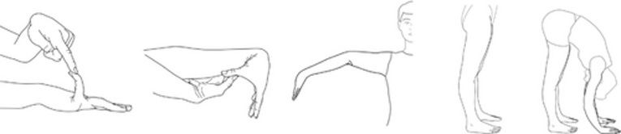
MITTAAMINEN I
HEDS:ää epäiltäessä kartoitetaan Beightonin pisteytys. Voit hyödyntää seuraavaa taulukkoa testiä tehdessäsi. Seuraavat Beighton-pisteytyksen ja 5-pisteen hypermobiliteettikyselyn suomennokset ovat fysioterapeutti Hanna Markkulan tekemiä epävirallisia käännöksiä.
BEIGHTONIN PISTEYTYS | OIKEA | VASEN
Passiivinen dorsifleksio ja yli 90 asteen yliojennus pikkusormen tyvinivelessä | ___ / 1 | ___ / 1
Peukalo koskettaa passiivisesti taivutettuna kyynärvarren fleksoripuolta | ___ / 1 | ___ / 1
Kyynärnivelen yli 10 asteen yliojennus | ___ / 1 | ___ / 1
Polvinivelen yli 10 asteen yliojennus | ___ / 1 | ___ / 1
Vartalon eteentaivutus kämmenet lattiassa polvien ollessa täysin ojennettuina ___ / 1 | Vartalon eteentaivutus kämmenet lattiassa polvien ollessa täysin ojennettuina ___ / 1 | Vartalon eteentaivutus kämmenet lattiassa polvien ollessa täysin ojennettuina ___ / 1
Yhteispisteet ___/ 9 | Yhteispisteet ___/ 9 | Yhteispisteet ___/ 9
Pistemäärä on positiivinen, jos aikuisella se on vähintään 5/9, lapsella ennen murrosikää vähintään 6/9 ja yli 50-vuotiaalla aikuisella vähintään 4/9.
HUOM! Muista aina testata myös muut nivelet!
Täältä löydät tarkempaa tietoa Beightonin pisteytyksestä:
Beightonin pisteytys
9

Slide 10
MITTAAMINEN II
HEDS:ää epäiltäessä käytetään 5-pisteen hypermobiliteettikyselyä, mikäli Beightonin pisteet jäävät yhden pisteen vajaaksi kuntoutujan ikä- ja sukupuolikohtaisesta rajasta. Yliliikkuvuuden kriteeri katsotaan täytetyksi, jos kuntoutuja saa kyselystä vähintään 2 myönteistä vastausta ja Beighton on korkeintaan yhden pisteen vajaa ikäkohtaisesta raja-arvosta.
Voit hyödyntää seuraavaa taulukkoa. Merkitse rasti oikealla olevaan ruutuun kuntoutujan vastatessa kysymykseen myönteisesti.
Pystytkö nyt (tai oletko joskus pystynyt) saamaan kämmenet lattiaan polvet suorina?
Pystytkö nyt (tai oletko joskus pystynyt) taivuttamaan peukalosi kyynärvarteesi?
Huvititko lapsena kavereitasi vääntelemällä kehoasi outoihin asentoihin tai pystyitkö tekemään spagaatit?
Onko polvilumpiosi tai olkapääsi mennyt sijoiltaan useammin kuin kerran lapsena tai teini-ikäisenä?
Pidätkö itseäsi ”yliliikkuvana”? (douple-jointed)
Myönteiset vastaukset: ___ / 5 | Myönteiset vastaukset: ___ / 5
Täältä löydät epävirallisen suomennoksen 5-pisteen hypermobiliteettikyselystä:
5-pisteen hypermobiliteettikysely s. 31
10

Slide 11
MITTAAMINEN III
HEDS:ää epäiltäessä voidaan hyödyntää myös muita testejä, kuten 10 minuutin seisomistestiä (esim. NASA 10-minuutin Lean-testi) ja COMPASS 31-kyselyä. Ne auttavat kartoittamaan hEDS:n keskeisiä piirteitä: posturaaliseen ortostaattiseen takykardiasyndroomaan (POTS) tai muihin dysautonomian muotoihin viittaavia oireita. Testit voivat antaa lisätietoa kuntoutujan kokonaisvaltaisesta toimintakyvystä ja oireiden taustatekijöistä.
HUOM! Nämä testit eivät kuulu hEDS:n virallisiin diagnostisiin kriteereihin, vaan voivat toimia lisäarviointina kuntoutuksen ja ohjauksen suunnittelussa. Voit hyödyntää halutessasi oikealla olevaa tyhjää tilaa muistiinpanoille.
COMPASS 31-kysely
NASA 10-minuutin Lean-testi
Täältä löydät testien ohjeet sekä englanniksi että suomeksi:
NASA 10-minute Lean test,
COMPASS 31-kysely
Testiohjeet (epäviralliset suomennokset) s. 38-47
11

Slide 12




JATKO-OHJAUS
Mikäli fysioterapiakäynnillä havaitaan viitteitä hEDS:stä, kuntoutuja tulee hänen niin halutessaan ohjata jatkotutkimuksiin mahdollista diagnoosin saantia varten. Koska virallisen diagnoosin tekee lääkäri, ohjataan kuntoutuja erikoislääkärin vastaanotolle. Tavallisesti laajin tietämys EDS:sistä Suomessa on fysiatreilla ja reumatologeilla. On kuitenkin tärkeää pitää mielessä, että jatkoselvittelyissä voi olla kyse myös muista sairauksista tai Ehlers-Danlosin oireyhtymän muista alamuodoista, ei ainoastaan hEDS:stä.
Mahdollisen diagnoosin jälkeen vertaistuen merkitys kasvaa sekä diagnoosin saaneella että hänen läheisillään. Vertaistuen saamiseksi kuntoutujalle on hyvä tarjota tietoa esimerkiksi Suomen Ehlers-Danlos-yhdistyksestä, joka tukee toiminnallaan EDS:iä ja yliliikkuvuuskirjon oireyhtymää sairastavia sekä heidän läheisiään. Yhdistyksen kautta on mahdollista saada sekä arvokasta tietoa että mahdollisuuden osallistua erilaisiin vertaistukitapahtumiin.
Suomen Ehlers-Danlos-yhdistys ry:n yhteystietoja:
www.ehlers-danlos.fi
@suomenehlersdanlosyhdistys
Suomen Ehlers-Danlos-yhdistys
12

Slide 13
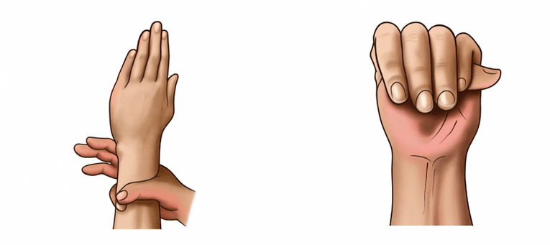
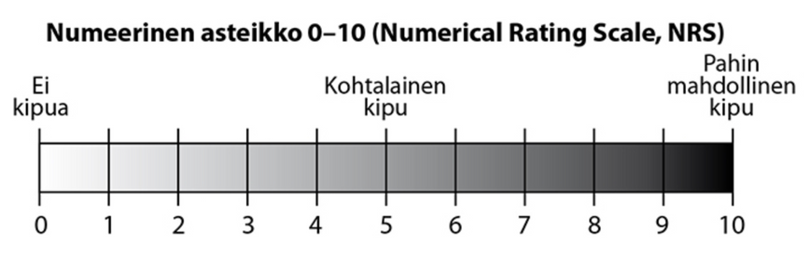
MATERIAALIT I
Positiiviset Walkerin ja Steinbergin merkit
Kuva: (OpenAI ChatGPT, mukailtu Prepladder 2023.)
NRS-asteikko
Kuva: https://www.kaypahoito.fi/xmedia/ktk/kipu/nrs.html
13

Slide 14
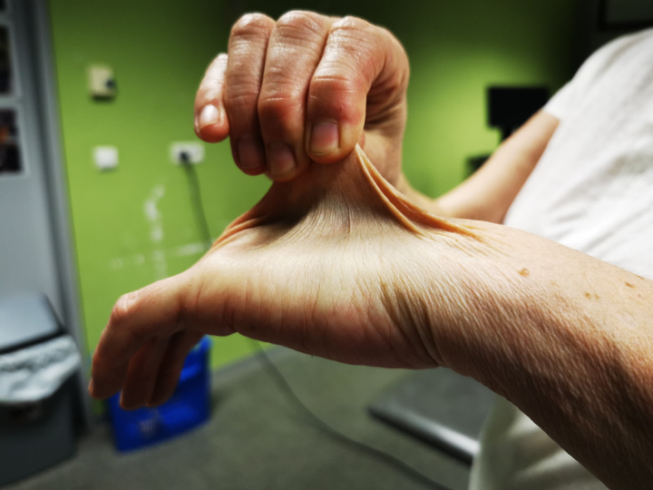
MATERIAALIT II
Ihon elastisuuden arviointi
Kuva: https://www.ncbi.nlm.nih.gov/books/NBK1244/
Kipupiirros - Terveysportti
14

